Slide 1
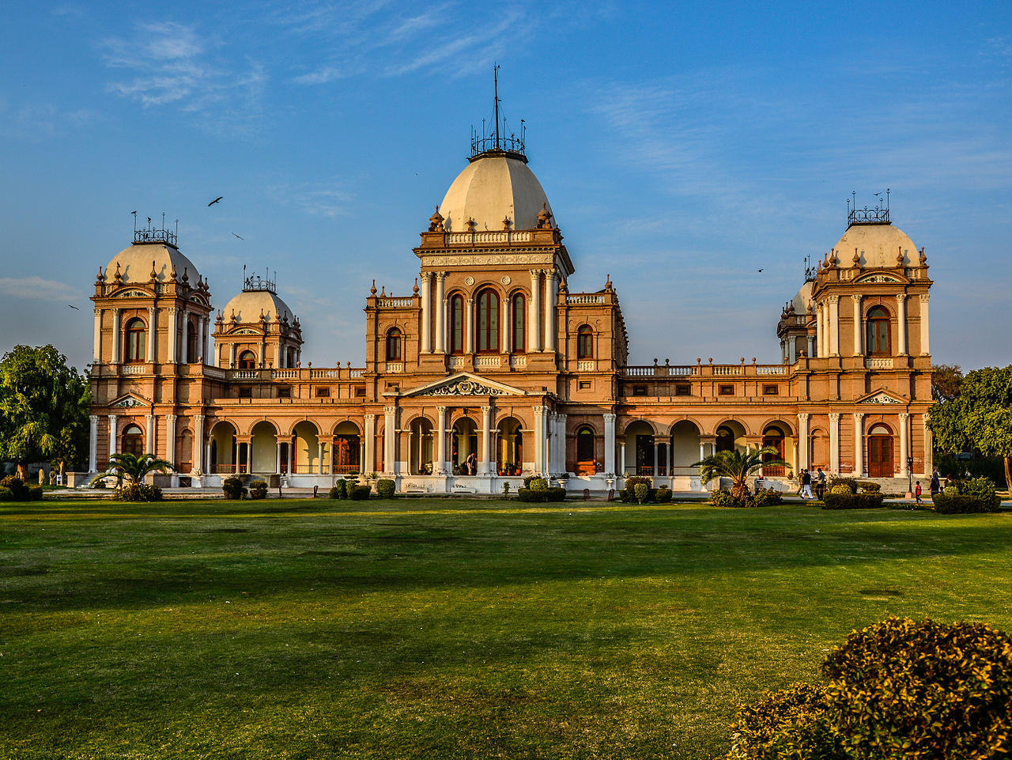
NOOR MAHAL ŞATOSU
Pencap/Bahavalpur’ da bulunmaktadır.

Slide 2
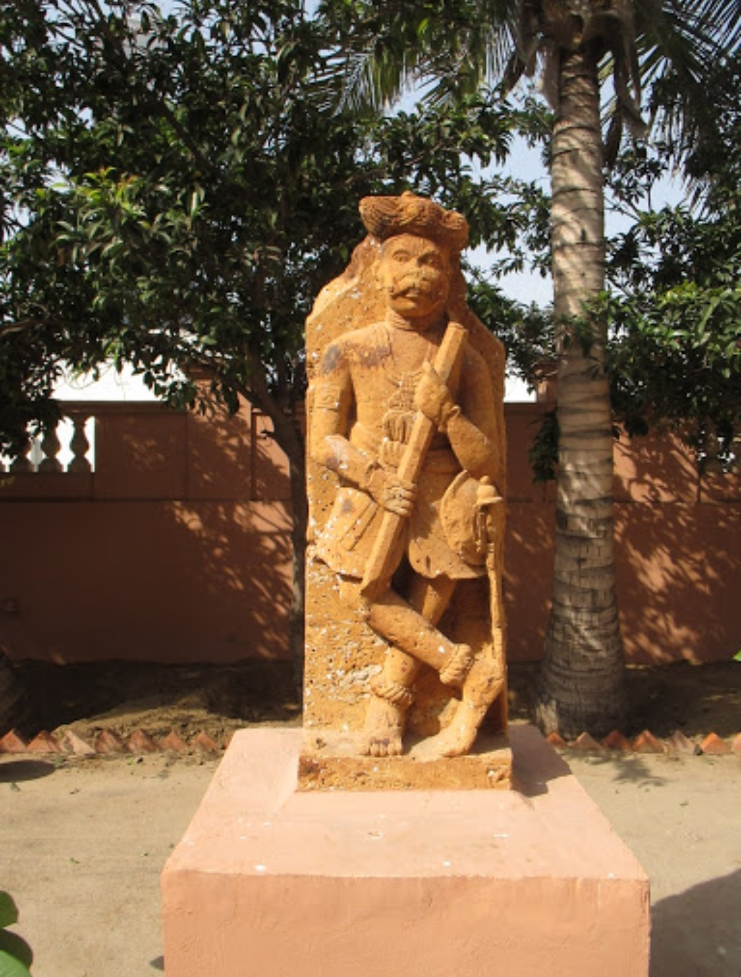
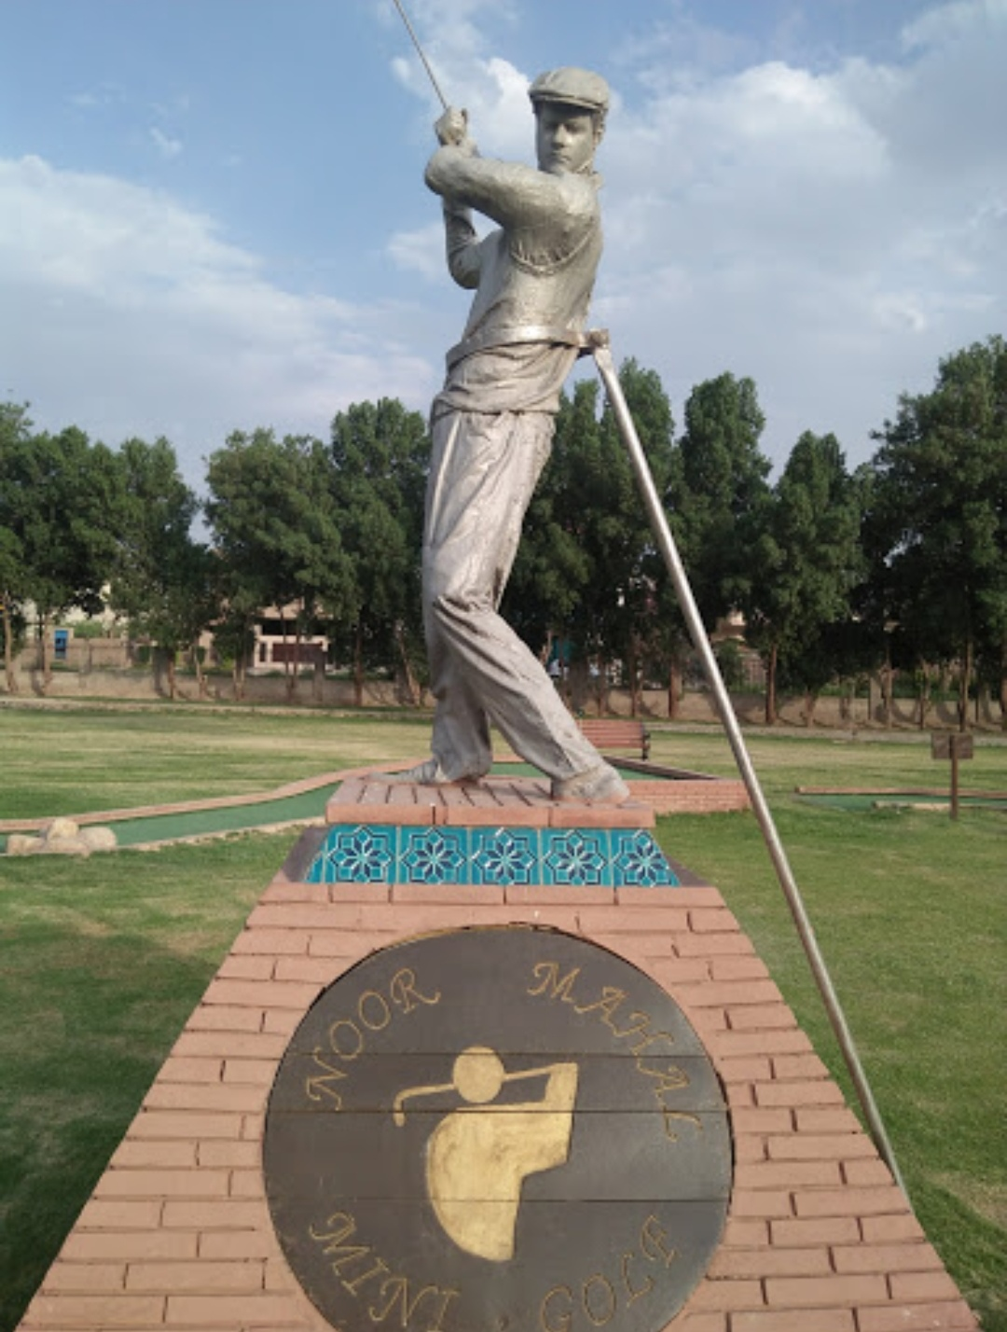
1872’ de neoklasik hatlar üzerine bir İtalyan şatosu gibi inşa edilmişti, şimdi de modernizmin devreye girdiği bir dönemde Sajid Ali Isar ve Malik Farhan’ ın ortak mülkiyetinde bulunuyordu.

Slide 3
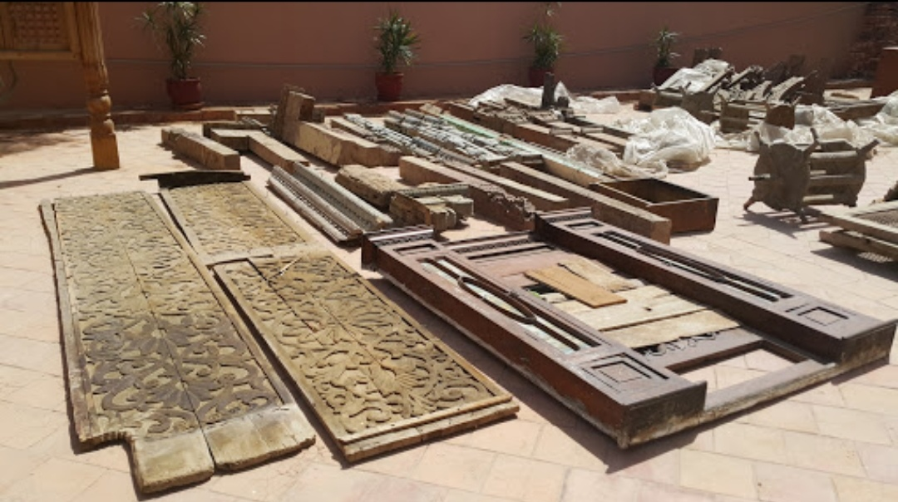
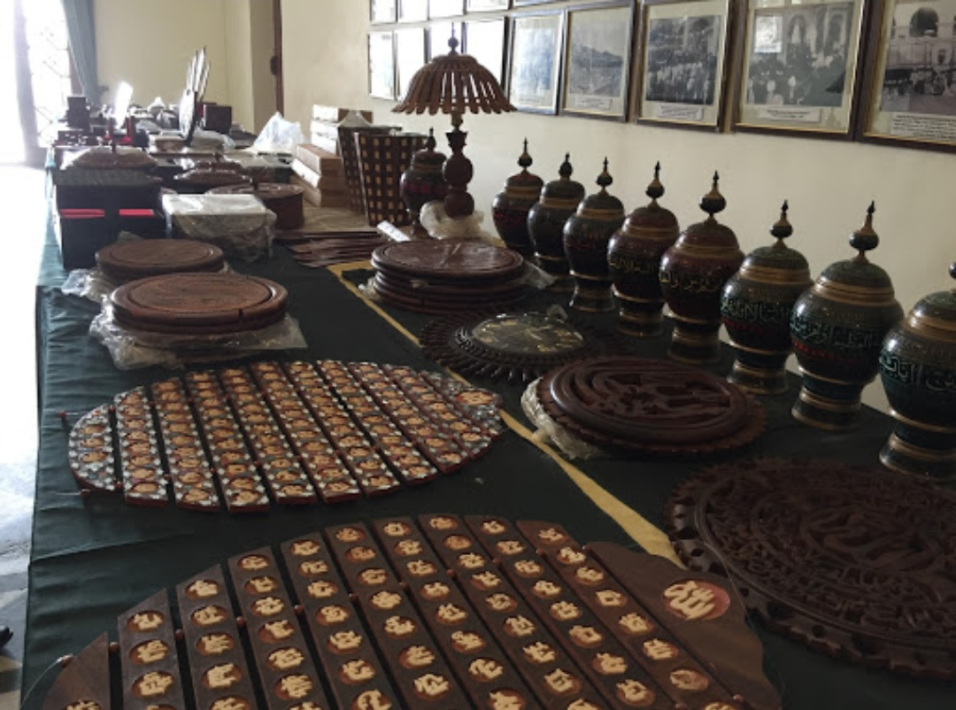
İngiliz Raj döneminde, Bahavalpur prens devletinin Nawab’ larına aitti.

Slide 4
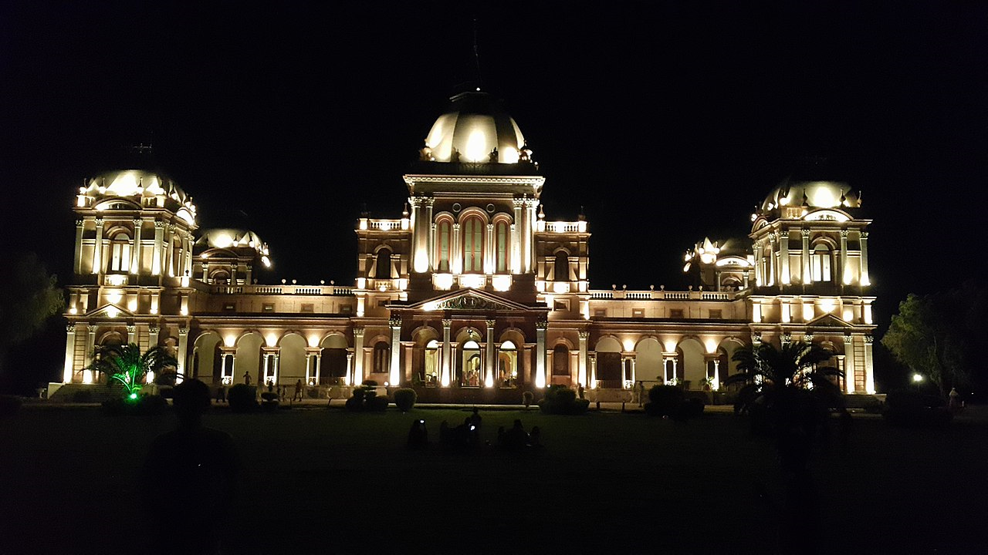
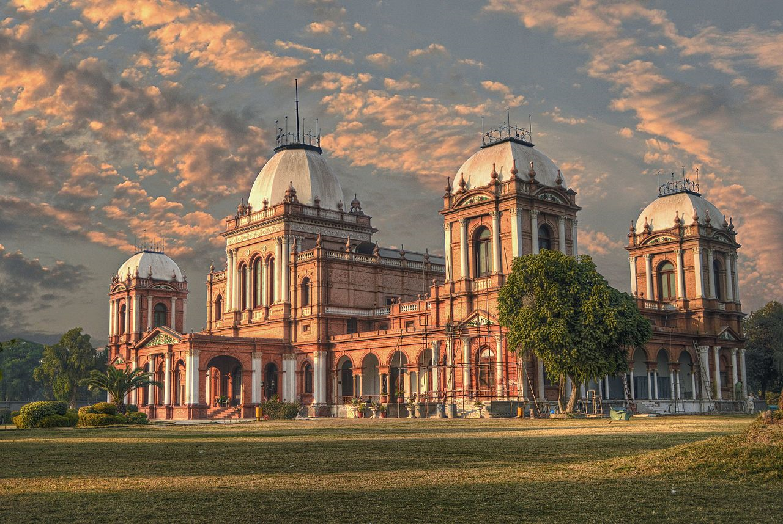

Slide 5
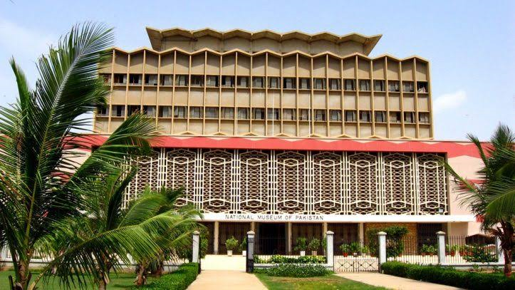
PAKİSTAN ULUSAL MÜZESİ
Pakistan’ ın federal başkenti olan İslamabad’ da bulunan bir halk doğal tarih müzesidir.

Slide 6
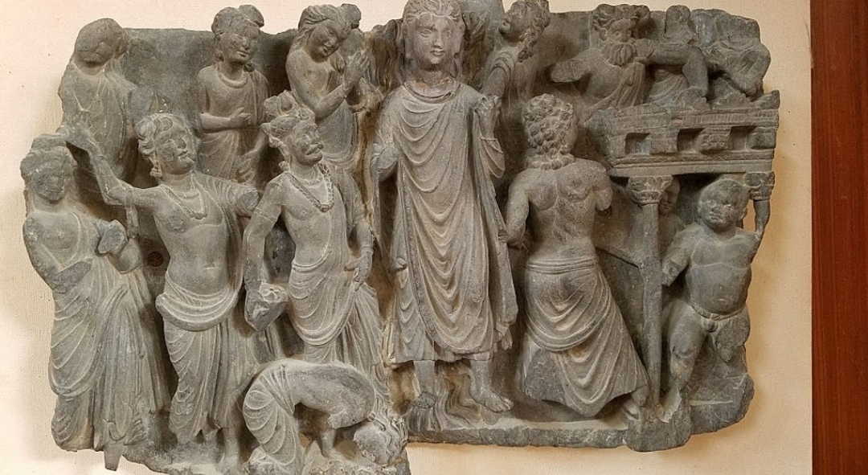
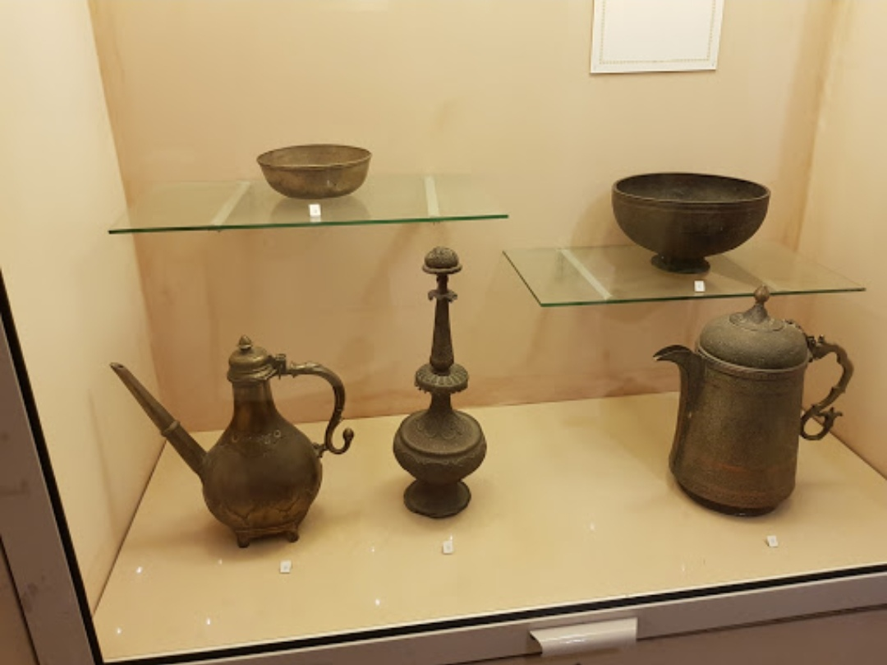
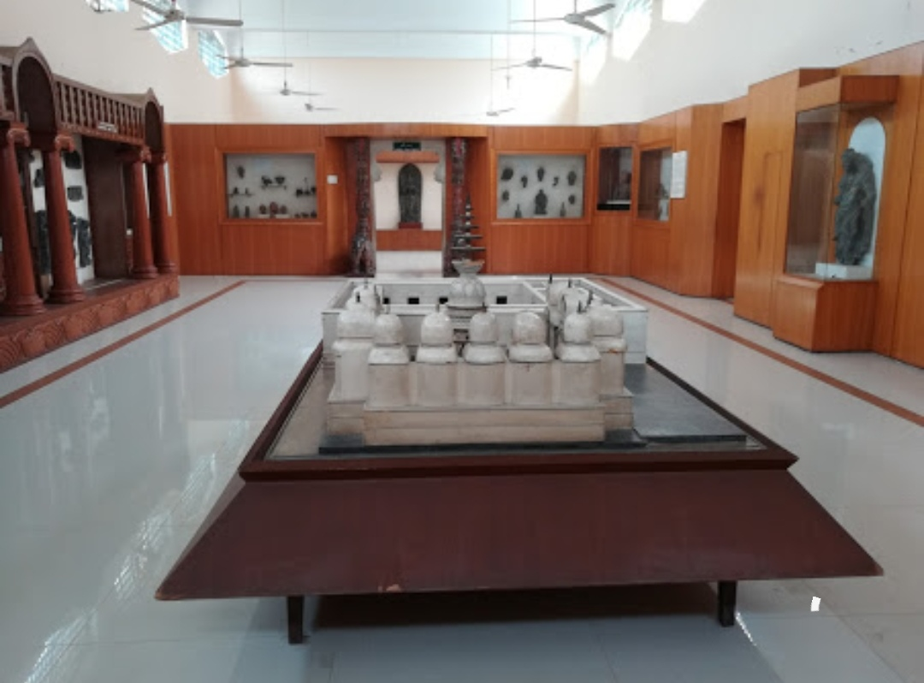
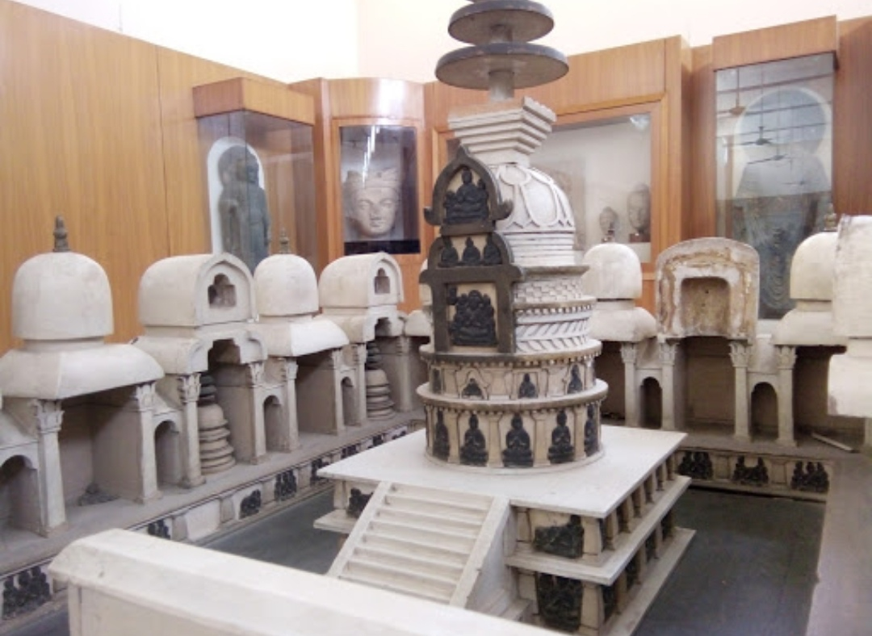
Bu müze’ de, ülkenin ekolojisi, jeolojisi ve paleontolojisi hakkında bilgi veren ve sunan sergiler ve galeriler var.

Slide 7
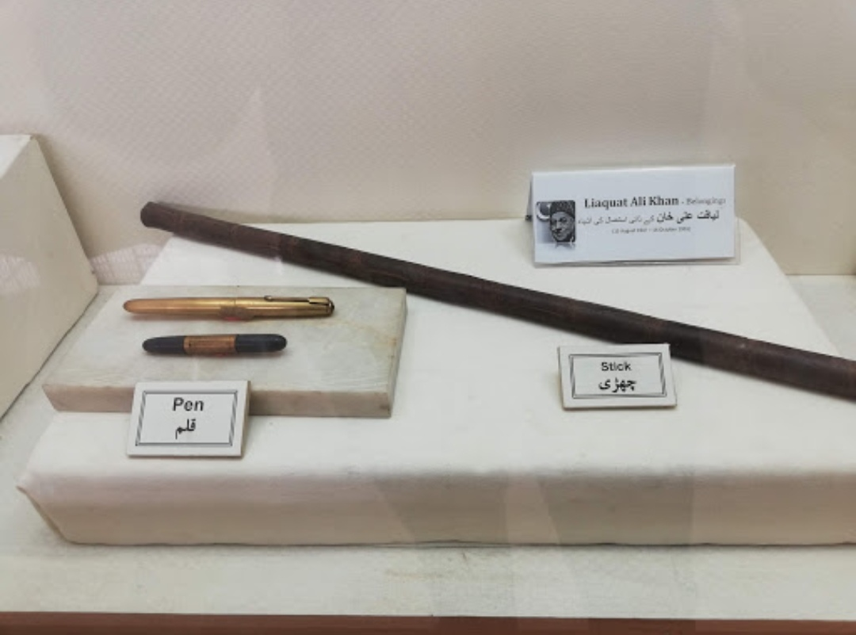
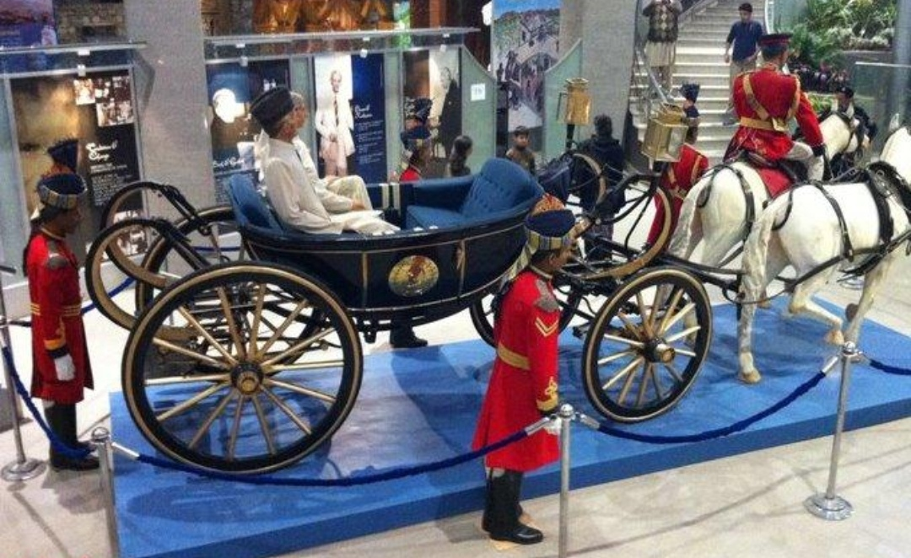
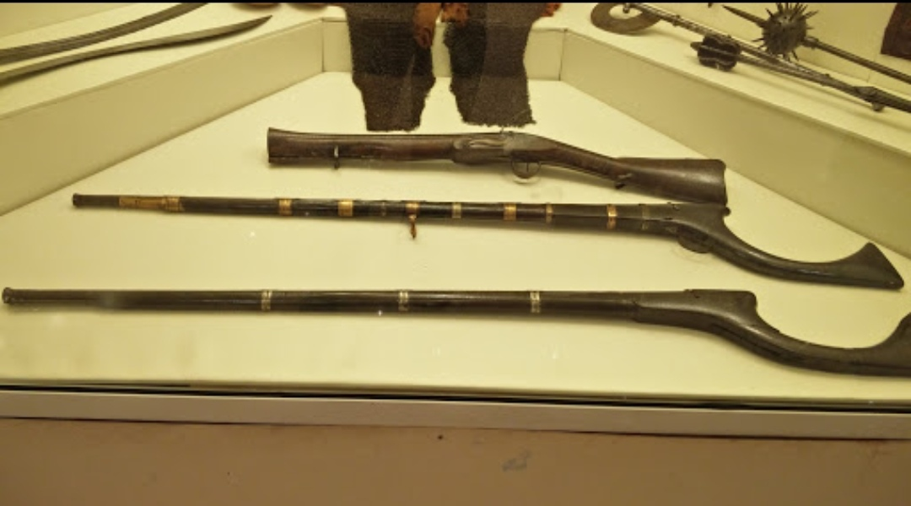
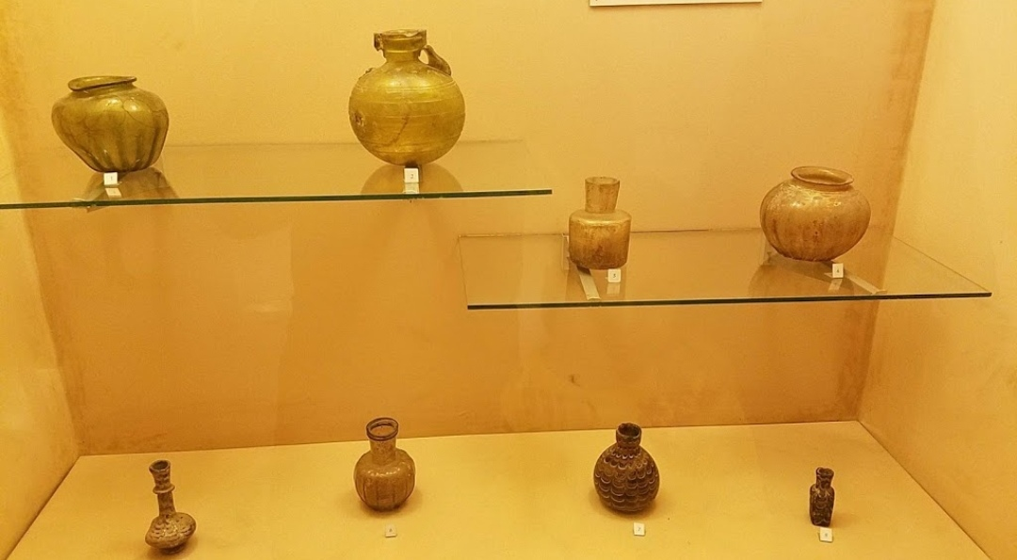
Şu anda, müze 300.000’ den fazla nesneden oluşan bir koleksiyona ev sahipliği yapıyor.

Slide 8
